Slide 1
12
AMAÇ:
Bilimsel, teknik ve mesleki esaslar dahilinde Güvenlik, Denetim ve Kontrol Sistemi
hizmetlerinin yapılma usul ve standartları hakkında esasların anlatılmasıdır
75 Slayt
1/6
SAFETY AUDIT
Güvenlik Denetimi
Nurdoğan İNCİ
Elektrik Mühendisi
İş Sağlığı ve Güvenliği Danışmanı ve ÜSKÜDAR ÜNİVERSİTESİ Öğretim görevlisi
nurdoganinci@gmail.com
2019 Bahar dönemi

Slide 2
GÜVENLİK DENETİM VE KONTROL SİSTEMLERİ
GÜDEK
GÜVENLİK, DENETİM VE KONTROL SİSTEMLERİ
FELSEFESİ

Slide 3
İŞ SAĞLIĞI ve GÜVENLİĞİ UZMANIN SORUMLULUĞU NEDİR?
NELERİ, NASIL BİLMELİDİR?

Slide 4
A) İŞE GİRİŞ İŞLEMLERİ
Çalışacak elamanın sağlık açısında işe uygunluk durumu
Ortamın tehlikelerini belirtir eğitimi verilmesi
Eğitimin sınavının yapılması, (form imzalatılması)
Sınav başarısız ise yeniden eğitim yeniden sınav yapılması
KKD kullanım eğitimi verilip zimmetli teslimi,
Yaka kartı (kan grubu ve acil telefonu) diğer bilgiler yazılı
Ekip başına işbaşı eğitimi vererek işe başlatması
B) Tehlikeleri görüp önlemin alınma uyarısını yapmak, çalışanları ve alınan önlemleri kontrol etmek, kısım amirine rapor etmek, önerilerde bulunmak

Slide 5
İGU iyi bir orkestra şefi olmalıdır
Çalışma ortamında bulunan tüm makine ve aparatların işlevlerini bilmek,
        Operatörün makineyi çalıştırılmak için yaptığı hareket ve davranışlarını belirlemek
        Makinenin çalıştırılması esnasında meydana gelebilecek tehlikeleri bilmek,
        Operatörün hatalı davranışı sonucu meydana gelebilecek tehlikeleri tespit etmek,
        Alınacak önlemleri önceden tespit etmek ve önlemlerini almak

Slide 6
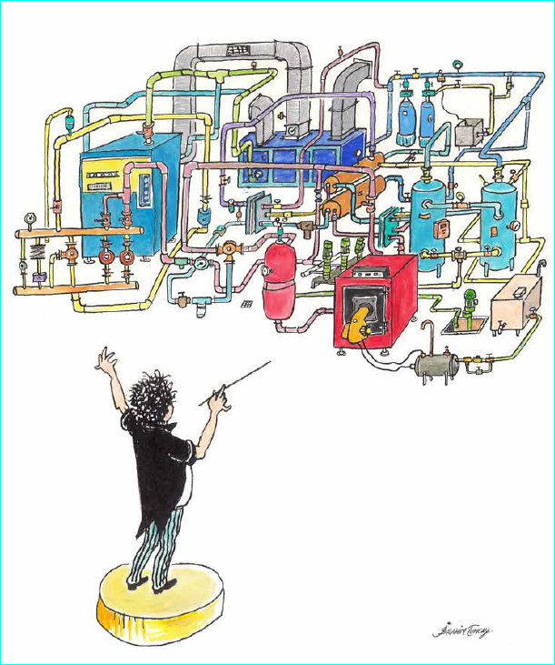

Slide 7
İŞ GÜVENLİĞİ UZMANI,
PALETİNİN ZENGİNLİĞİNİ
ALDIĞI EĞİTİMLERDEN,
FIRÇASININ GÜCÜNÜ
MEVZUATTAN ALAN
İSG UZMANI PROFİLİ ÇİZEN, RESSAM OLMALI

Slide 8
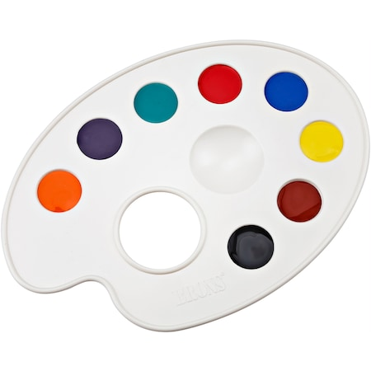
Fiziksel etkenler
Kimyasal etmenler
Mekanik tehlikeler
Elektrik tehlikeleri
Çevre kaynaklı tehlikeler
Ergonomi
Meslek hastalıkları
Paletteki çeşitlilik ve
derinlik,
çalışma ortamına uygun olmalıdır
İlgi duyduğu Bilgileri derinleştirmeli yani bilgi kuyusundan
Su çıkana kadar çalışmalı
TEZ ve DOKTORA
İş Güvenliği Uzmanlığı Profili
Çevre sağlığı ve güvenliği
Yangın tehlikesi-iş güvenliği
Yüksekte çalışmada iş güvenliği
Bakım Onarımda İş güvenliği
Kaynak işlerinde İSG
Yeraltı çalışmalarında İSG
Koruyucu donanımlarda İSG
Yapı işlerinde İSG
Tehlike tespit yöntemleri
Risk analiz yöntemleri
Kaza analiz yöntemleri
Risk yönetimi
Acil durum Yönetimi
(Yangın, Deprem, Anarşi, Sel, Fırtına)
Mekanik Tehlikelerinde önlemler
Elektrik tehlikelerinde önlemler
Patlayıcı ortamlar ve önlemleri
Endüstri kazaları ve önlemleri
Karayolu taşımacılığında önlemler
Lojistikte tehlikeler ve önlemler
İş sağlığı ve güvenliği mevzuatı
Güvenlikte Standart kuralları
İSG Yönetim sistemleri
Risk değerlendirme yöntemleri

Slide 9
İGU
İŞ GÜVENLİĞİNİ SAĞLAYAN
KONTROL ve DENETİMİNİ YAPAN
BUNUN İÇİN SİSTEMİNİ KURAN
YETKİLİ OLMALI

Slide 10
İGU
İyi bir İş Güvenliği Sistemimi oluşturabilmesi için:
Öncelikle paletinde her rengin olması
Gücünü mevzuattan aldığı konu fırçaları olması
Yeterli derinlikte bilgi birikimi olması
gerekir.

Slide 11
İGU
İGU nın da Çalışma ortamındaki tehlikelere uygun Bilimsel ve hukuki bilgilere sahip olmalıdır ki;
Verdiği eğitimlerde,
Aldığı önlemlerde,
Hazırladığı kontrol listelerinde,
Denetim kontrolleri için hazırladığı sistemlerde,
Çıkarttığı grafik ve raporlarda,
Kazaları önleyici önlemler aldırabilsin ve çalışanlarda bilinç kazandırabilsin.

Slide 12

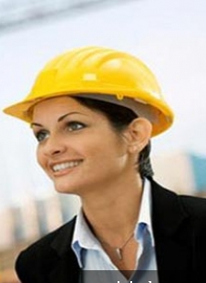
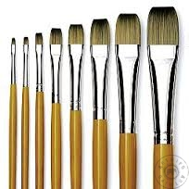
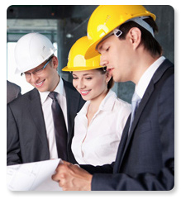
Kimler
İyi
İş Güvenliği Uzmanı
olur

Slide 13
KARŞILAŞILAŞILABİLECEK
TEHLİKELER İÇİN
BİLİNMESİ GEKLENEN BİLGİLER,

Slide 14














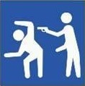



BAŞLICA TEHLİKE FAKTÖRLERİ
Mekanik Faktörler
Elektrik akımı Faktörü
Yüksek veya alçak basınç
Mekanik Titreşim Faktörü
Klima Faktörü
Muhtelif Dalga Faktörü
Fiziksel Faktörler
Biyolojik madde Faktörü
Çok faktörlü riskler
Isıl risk faktörleri
Işıma, radyasyon Faktörü
Ruhsal
Faktörler
Aydınlatma Faktörü
Tehlikeli madde Faktörü
İnsanlar
Işık ve renk Faktörü
Yangın ve patlama faktörleri
Hayvanlar
Notes:
Sezgisel
Bilgisel
Bilgi ve sezgisel

Slide 15
MEKANİK TEHLİKELER
MEKANİK TEHLİKELERİN İNSAN ÜZERİNDE ETKİLERİ
Psikolojik
Hareket kısıtlılığı,
Anatomik,
Ölüm
SEZGİSEL

Slide 16
MEKANİK TEHLİKELER
Çarpma, Bir şeyin Çarpması,
Parça fırlaması,
Ezilme, sıkışma,
Kesme ve ayırma,
İtme, Zorlanma, Batma, Delme,
Düşme, Kayma, Sürüklenme,
Denge Kaybı
Dolanma ve sarma,
İçine çekme ve kapma,
Sürtünme ve ovalama,
Doğrama, Parçalama
SEZGİSEL

Slide 17
FİZİKSEL TEHLİKELER
Aşırı gürültü ortamlarda çalışmak,
Titreşimli el aleti veya makine kullanmak,
Ortam hava konfor limitlerinin dışında çalışmak,
Yüksek Isı olan ortamda çalışmak,
Yetersiz veya aşırı aydınlatmada çalışmak,
SEZGİSEL
BİLGİSEL

Slide 18
GÜRÜLTÜ
SEZGİSEL
BİLGİSEL
Endüstride gürültü, işyerlerinde çalışanların üzerinde fizyolojik ve psikolojik etkiler bırakan ve iş verimini olumsuz yönde etkileyen sesler olarak tanımlanabilir.
GÜRÜLTÜNÜN İNSAN ÜZERİNDEKİ ETKİLERİ
Fiziksel Etkileri: Geçici veya sürekli işitme bozuklukları
Fizyolojik Etkileri: Kan basıncının artması, dolaşım bozuklukları, solunumda hızlanma, kalp atışlarında yavaşlama, ani refleks.
Psikolojik Etkileri: Davranış bozuklukları, aşırı sinirlilik ve stres.
Performans Etkileri: İş veriminin düşmesi, konsantrasyon bozukluğu, hareketlerin yavaşlaması.

Slide 19
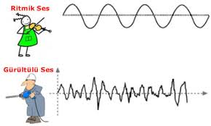
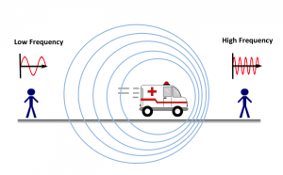
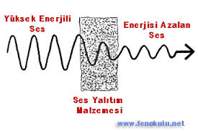
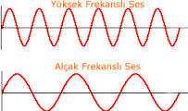
GÜRÜLTÜ
19

Slide 20
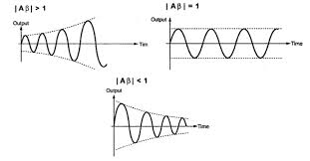
GÜRÜLTÜ
İŞİTME ÜRETME FREKANSI Hz
CANLI TÜRÜ | İŞİTME ARALIĞI | SES ÜRETME ARALIĞI
İnsan | 16 – 120.000 | 85 -1.100
Kedi | 60 – 65.000 | 760 – 1.520
Köpek | 15 – 50.000 | 450 – 1.080
Yunus | 150 – 150.000 | 7.000 – 120.000
Yarasa | 1.000 – 120.000 | 10.000 – 120.000
GÜRÜLTÜ AZALTMA DERECESİ
Pamuk 5 - 16 db
Parafinli pamuk 20 - 35 db
Kulak tıkacı 20 - 45 db
Kulaklık 12 - 48 dB
20

Slide 21
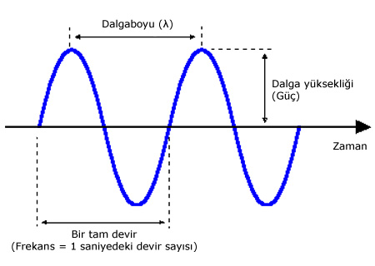
GÜRÜLTÜ
Diyapazonda oluşan ses düzgün bir sinüzoidal eğridir
ve bu saf ses olarak alınır.
Diyapazonun hava moleküllerinde meydana getirdiği
sıkışma ve genleşmeler farkına ses basıncı denir
ve birimi Bar dır.
Desibel = 0,0002 = 2 000 dyne/cm²
100 dyne = 1 g.
21

Slide 22
GÜRÜLTÜ
Desibel (dB), belirli bir referans güç seviyeye olan oranı belirten, genelde ses şiddeti için kullanılan logaritmik ve boyutsuz bir birimdir.
Alexander Graham BELL
Desibel daima iki değer arasındaki karşılaştırmadır.
Referans ses basınç seviyesi genelde 20 mPa olarak seçilir, (1 Atü=101.325 Pa)
1 Bar = 106 dyn / cm² = 100 kPa
örnek, 500 Hz frekansta 200 mPa ses basıncı kaç dB dir?
dB = 10 x log (200 mPa / 20 mPa) = 10 x log 10 = 10 x 1 = 10 dB
örnek, 500 Hz frekansta 1,5x10⁹ mPa ses basıncı kaç dB dir?
dB = 10 x log (1.500.000.000 mPa / 20 mPa) = 10 x log 10 = 10 x 7,9 = 79 dB
22

Slide 23
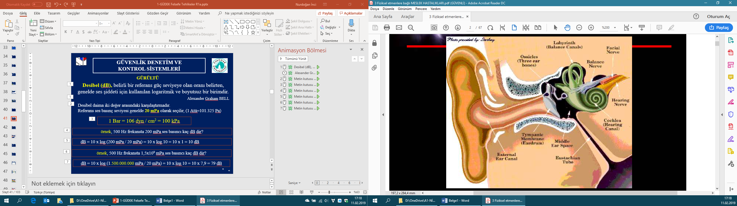
Denge kanalları
Denge sinirleri
Çekiç Örs- Özenği-
Ovâl pencere
Denge Sinirleri
Duyma sinirleri
Salyangoz duyargalar
Kulak zarı
Orta kulak boşluğu
Piezo elektrik
dış kulak boşluğu
Öztaki borusu

Slide 24
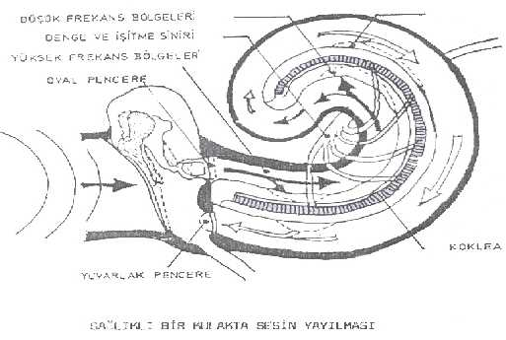
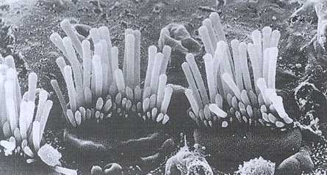
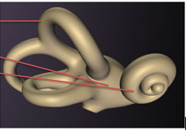
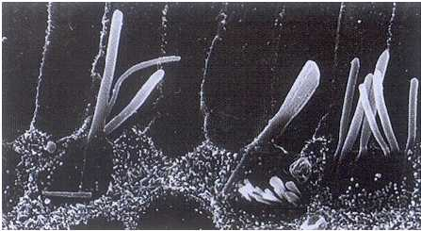
Bir kulakta sesin yayılması. Koklea, korti organı içinde 35 bin duyarlı tüy hücresi aldığı sesi, 18 bin sinir lifi aracılığı ile beyne ulaştırır.
Sağlıklı bir kulakta kıl hücrelerinin görüntüsü.
Hasarlı bir kulakta salyangoz yüzeyindeki kıl hücrelerinin görüntüsü..
Vücudumuzun denge sistemi
Rezonans

Slide 25
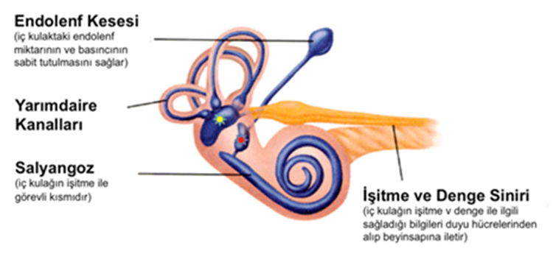

Slide 26
GÜRÜLTÜ
      GÜRÜLTÜ YER VE KONUM GÜNLÜK
      0 dB İşitme eşiği Süresiz
      20 dB Sessiz bir orman Süresiz
      30 dB Fısıltı ile konuşma Süresiz
      40 dB Sessiz bir oda Süresiz
      dB Şehir içinde bir büro Süresiz
      dB Karşılıklı konuşma Süresiz
      70 dB Dikey matkap 8 Saat
      dB Yüksek sesle konuşma 8 Saat
      90 dB Kuvvetlice bağırma 6 Saat
      100 dB Dokuma salonları 2 Saat
      110 dB Havalı çekiç, Ağaç işleri 0.5 Saat
      120 dB Bilyeli değirmen Çalışılmaz
      130 dB Uçakların yanı Çalışılmaz
      140 dB Ağrı Eşiği Dayanılmaz
Duyulabilir konuşma boyutu
Yorgunluk boyutu
Hasar verme boyutu
Sancılı ve
Tehlikeli boyutu

Slide 27
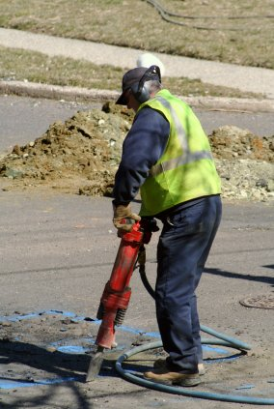
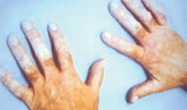
TİTREŞİM
Titreşimin insan üzerindeki etkileri:
a. Fiziksel ve Biyomekanik,
b. Psikolojik veya Duysal,
c. Fizyolojik ve
d. Patolojik etkiler şeklindedir.
SEZGİSEL
BİLGİSEL
Notes:
Biyomekanik; kasların, kemiklerin, tendonların ve bağların hareketi üretmek için birlikte nasıl çalıştıkları da dahil olmak üz
Fizyoloji Nedir? Fizyoloji en basit tanımıyla, yaşamın mantığını araştıran bir bilim dalıdır.ere canlı bir vücudun hareket bilimidir.
Patoloji Hastalıklar sonucu organlarda, hücresel düzeyde meydana gelen değişiklikleri

Slide 28
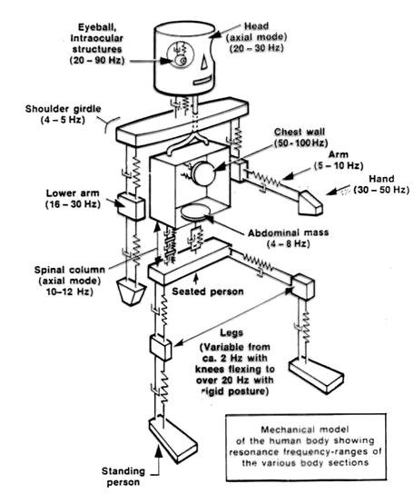
Vücudun Rezorans değerleri Gözler 20- 90 Hz.
Baş 20- 30 Hz.
Omuz kuşağı 4- 5 Hz.
Dirsekler 16- 30
Göğüs bölümü 50- 100 Hz.
Kol 5- 10 Hz.
El 30- 50 Hz
Karın kitlesi 4- 8 Hz.
Omurga 10- 12 Hz.
Notes:
Titreşimin frekansı: Birim zamandaki titreşim sayısına titreşimin frekansı denir. Birimi Hertz'dir (Hz). Titreşim Şiddeti: Titreşimin oluştuğu ortamda titreşimden ileri gelen enerjinin hareket yönüne dikey, birim alanda, birim zamandaki akım gücüne, titreşimin şiddeti denir. Birimi (W/cm2) dir.

Slide 29
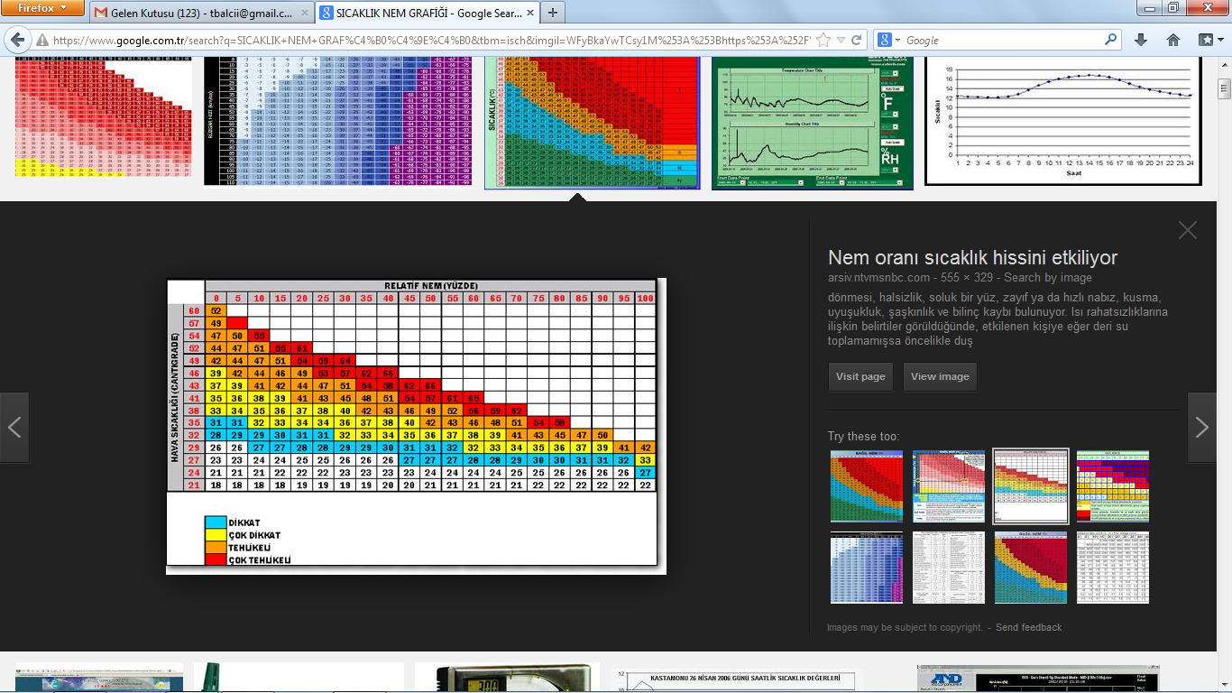
TERMAL KONFOR

Slide 30
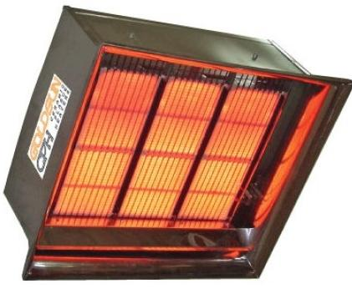
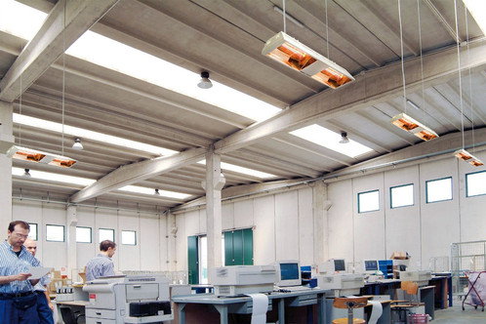
TERMAL KONFOR
Radyant Isı:
Kızıl ötesi ışın
İş ortamlarındaki sıcak veya soğuk yüzeylerden çalışanlara veya çalışanlardan bu yüzeylere ısı yayılımıdır. Bu ısı hava akımlarından etkilenmez ancak yutulabileceği bir yüzeye çarptığında sıcaklık meydana getirir.
Radyant ısıdan korunmak için tek yol, çalışanlarla bu yüzeyler arasına, yansıtma katsayıları yüksek malzemelerden (örneğin, alüminyum) yapılmış levhalar konulmasıdır.
SEZGİSEL
BİLGİSEL

Slide 31
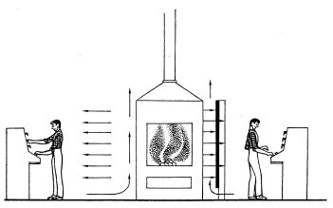
TERMAL KONFOR
SEZGİSEL
BİLGİSEL

Slide 32
TERMAL KONFOR
Bağıl Nem:
Bir m³ hacmindeki hava, belli bir sıcaklıkta bazı ortalama miktarlarda nem taşıyabilir.
0°C’de 4.8,
10°C’de 9.4,
20°C’de 17.3
30°C’de 30 gram nem taşır.
Nem miktarı, tekabül ettiği derece oranlarının üstüne çıkarsa, nem artık buhar halinde durmaz, yoğunlaşır bu oranlara “Bağıl nem” denir.
20C⁰ 15g/m³ e= 100.F/f= 100x15/17,3= 1500/17,3= % 86’dır.

Slide 33

AYDINLATMA
Işık kaynağından çevreye yayılan elektromanyetik gücün bir bölümü insan gözü tarafından algılanır. Işık akısı insan gözü tarafından algılanan bu güçtür.
Akının birimi lumendir. ( Φ )
Işık akısının bir steradyanlık katı açı içine düşen miktarına ışık şiddeti denilir. Birimi candela (kandela) dır. ( I )
Φ = I / 4 $π$
E= Φ / 4 $πr^{2}$ Lüx
Bir metre kareye dik olarak düşen ışık akısı (lümen) lükstür.

Slide 34
AYDINLATMA
KONUTLAR Genel Özel Lüx Lüx
Oturma Odaları | 50 | 500
Mutfaklar | 125 | 250
Yatak Odaları | 50 | 250
Giriş holü, merdivenler, çatı katı, garajlar | 50 | 250
BÜROLAR
Resim büroları, kadastro, harita | 2500
Projeler, teknik resim, mimari | 750
Dekoratif resim ve krokiler | 500
Muhasebe ile ilgili aygıtlar | 500

Slide 35
STATİK ELEKTRİK
STATİK ELEKTRİK
Durağan elektrik yüküne statik elektrik denir
Sürtünme, Değme ve Tesir ile elektriklenme
Ebonit, mühür mumu elektron kazanır, Cam elektron kaybeder,
EŞ POTANSİYEL

Slide 36
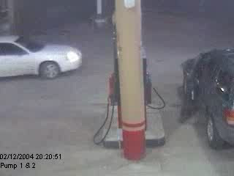
ELEKTRİK TEHLİKELER

Slide 37
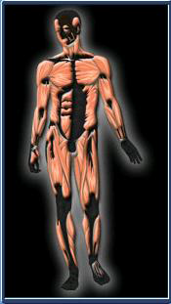
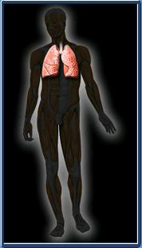
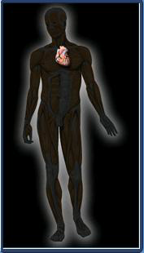
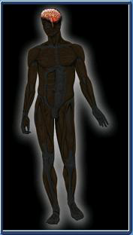
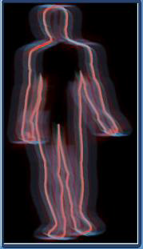
ELEKTRİK TEHLİKELER
TERMAL YANIKLAR
KASLAR
AKCİĞER
KALP
BEYİN
Kaslarda etkisi: Aksonlar üzerinden geçen iyonlara etki ederek beynin gönderdiği komutlara bozar
Akciğerlerde etkisi: Diyaframdaki kasılmalar hava almamızı etkileyerek nefessiz kalabiliriz
Kalp ritminin bozulması: Beyincikteki ritmik sinyallerin bozulması ile kalbin pompalama sistemimi bozulur ve kan akışı bozulur.
Beyne etkisi: Beyne kanın götüreceği oksijenin gitmemesi nedeniyle komuta ve kumanda fonksiyonları bozulur.
Termal yanıklar: Vücut üzerinden geçen aşırı elektrik akımları, akson etrafındaki miyalinleri ve kas yapısını yakarak fonksiyonlarını bozar

Slide 38
ELEKTRİK TEHLİKELER
ELEKTRİK TEHLİKELERİ,
Topraklanması yapılmamış pano, tezgah ve cihazlar,
Priz hattında KAR (kaçak akım Rolesi) olmayan priz devreleri,
Gevşemiş elektrik bağlantı noktaları,
Yıpranmış tesisat ve elektrikli el aletleri,
Nötr ve Toprak hattı birleştirilmiş elektrik panoları,
Renk standartlarına uygun bağlanmamış kablolar,
Çift izolasyon olmayan el aletleri,
Koruma rölesi konulmamış besleme devreleri,
Kilitlenip güvenliği alınmamış panolar.
BİLGİSEL

Slide 39
ELEKTRİK TEHLİKELER
TEMAS GERİLİMİ
(AC 50 V. 50 m.A ) (DC 120 V. 120 mA)
Geçen akımın devre direnci arttırılır.
Kumanda ve dağıtım pano önleri zemini izole hale getirilir,
Elektrikli cihazların insan değebilecek noktaları elektriğe karşı ya mekanik muhafazaya alınır veya izole edilir.

Slide 40
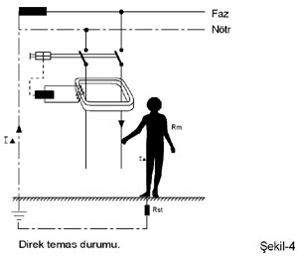
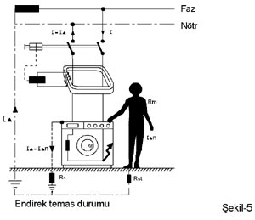
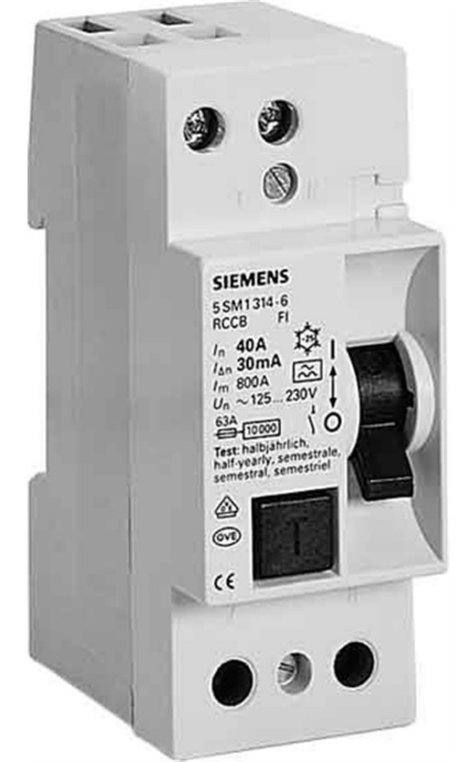
ELEKTRİK TEHLİKELER
KAÇAK AKIMIN RÖLESİ

Slide 41
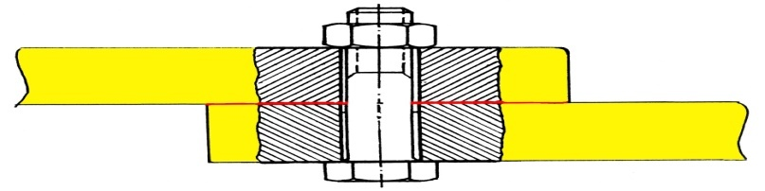
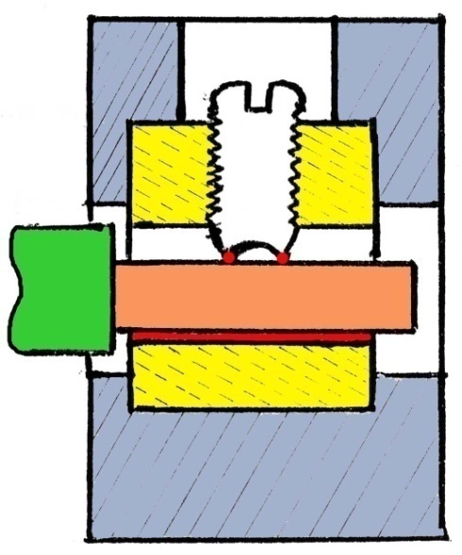
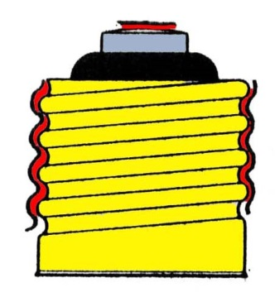
ELEKTRİK TEHLİKELER
ELEKTRİK YANGINI
OKSİT
Gevşek bağlantı,
Gevşek temas
OKSİT
Kötü temas noktalarında geçen akım küçük arklarla temas noktasında karbonlaşma olur, dolayısıyla geçen akım ile bu noktada ısı daha da yükselir ve neticede çevreyi yakarak yangına neden olur.
OKSİT

Slide 42
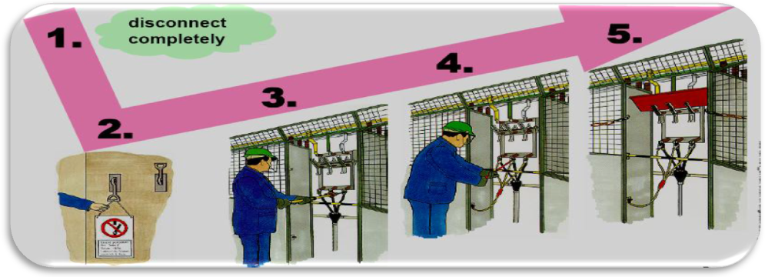
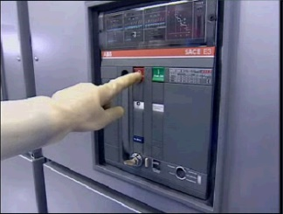
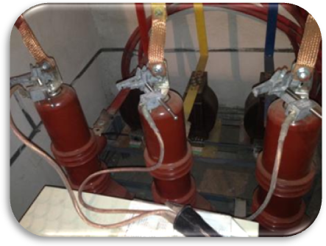
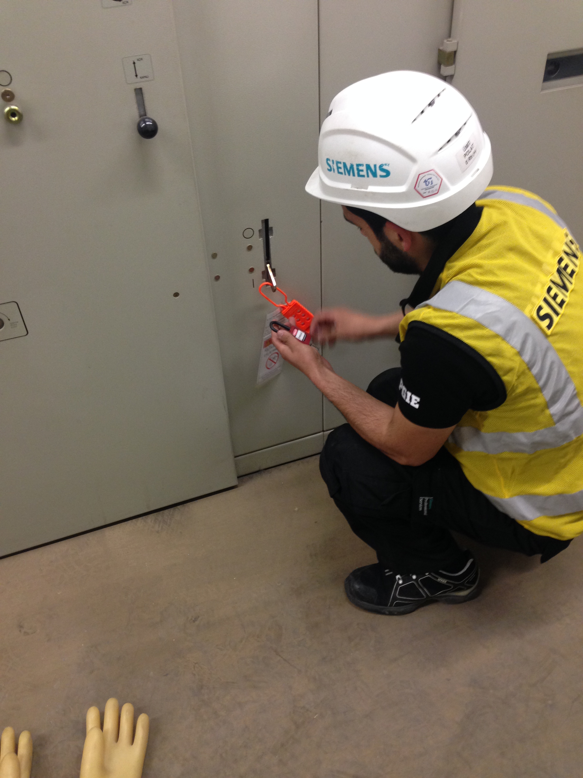
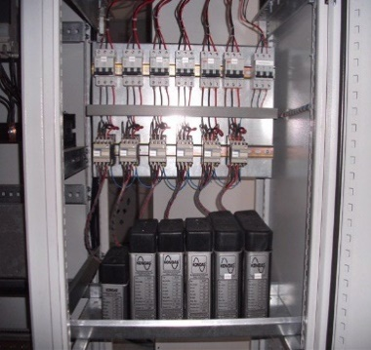
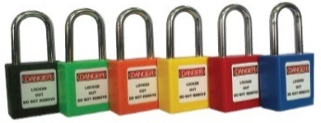
ELEKTRİK TEHLİKELER
Bakım yapmak için 5 + 2 emniyet kuralını uygula
1. Enerji şalterden kapatılmalı,
2. Şalterin kilitlenmesi yapılmalı,
3. «Hatta çalışan var» Uyarı levhası asılmalı,
4. Sigortalar çıkarılıp alınmalı,
Herhangi bir kaçağa karşı bakım yapılacak hatların kısa devre yapılıp toprak irtibatı yapılmalı,
Kapasitif yük varsa boşaltılmalı,
Ters besleme var mı? kontrolü yapılmalı,
Sonra geniş bakım işlemlerine geçilmeli.

Slide 43
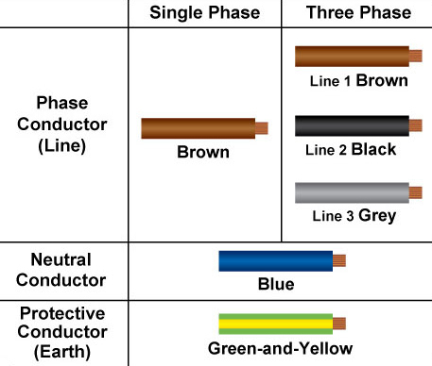
ELEKTRİK TEHLİKELER
Tek Faz
Üç Faz
Kahverengi
Faz
İletkenleri
renkler
Kahverengi
Siyah
Gri
Nötr kablosu
Mavi
Yeşil-Sarı
Toprak Kablosu

Slide 44
Kazanın meydana gelme analizi
3
Önlemler
TEHLİKELİ ORTAM
TEHLİKELİ DAVRANIŞ
Ortamda tehlikeleri yok edici veya azaltıcı önlemler alınır
Kazanın Şifreli kilidi
Eğitimler verilir
Prosedürler yazılır
Talimatlar yazılır
Kontrol edilir
İşbaşı eğitimleri verilir
Kontrolün doğru uygulanmaması
İş kazası
Yeni durumda önlemlerin alınmaması
Algılamada azalma
Kontrolün kaldırılması
KAZA SONRASI ANALİZİ
Bu kaza mahallinde daha önce;
Risk analizi yapılmış mı?
Kaza neden meydana geldi?
Kabul edilebilir riskten mi? Kaynaklandı
Görülemeyen bir tehlikeden mi? Kaynaklandı
Kurulan sistemden mi? kaynaklandı
Umursamama
Tehlikeleri azalt
Bir anlık dalgınlık
Sistemi
kontrol et
ve Yönet
Olayları irdele
Kazanın kök nedenini
araştır.
Kaza maliyet analizi yap
Notes:
HEİNRİCH in teorisini tartışalım
Kartalda fore kazıklar (kare kutu şeklinde) alınması gereken önlemler (davranış / ortam önlemleri)

Slide 45
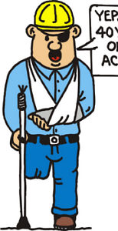
GENEL
İŞ SAĞLIĞI VE GÜVENLİĞİ
40 sene çalıştım
ve sadece tek “1” kaza!
Çalışmalarda Kazaya uğramamak,
her zaman kurallara uyulduğu anlamına gelmez
Notes:
Ne olmuşta iş kazası olmamış?
HEİNRİCH in teorisini tartışalım

Slide 46
51
RİSK YÖNETİMİ
(Kış) Kar lastiği takmak
Risk yönetimidir
Kar zinciri takmak
acil durum yönetimidir
Faaliyet planının yeterliliği ve yeni risklerin oluşmadığı kontrol edilir.
Uygulamadan önce aksiyon planı özel olarak sorgulanarak gözden geçirilir.
a) İyileştirmeler risk seviyesini kabul edilebilir seviyeye indirmiş mi?
b) Yeni tehlikeler oluşmuş mu?
c) Mali olarak en etkin çözüm seçilmiş mi?
d) Değişikliğin uygunluğu hakkında ilgili kişilerin düşünceleri olumlu mu?
e) Revize edilen kontroller pratikte uygulanabilecek mi?

Slide 47
51
RİSK YÖNETİMİ
6
RİSKİ AZALTMANIN MALİYETİ
RİSKİN BOYUTU
Riskin değerini düşürme maliyeti
Risk
Harcama
Risk
TL
AMAÇ
KAYIP
Kabul edilebilir Risk
TL

Slide 48
RG: 29.12.2012/ 28512 İGU Görev- Yetki- sorumluluk
İş güvenliği uzmanlarının görevleri Md:9
a) Rehberlik
Öneride Bulunmak
Alınması gereken önlemleri yazılı bildirmek
Kazaların nedenlerini araştırmak
Ramak kala olayların nedenlerini araştırma, önlemleri için öneride bulunmak
Risk değerlendirilmesi
Çalışma ortamı gözetimi,
ç) Eğitim, bilgilendirme ve kayıt
d) İlgili birimlerle iş birliği

Slide 49
Güvenlik
Zaman
Denetim
GÜVENLİ KONTROL
ve
DENETİM
Eksik nokta
Riskler
Kontrol sistemi

Slide 50
GÜVENLİK; Ortamdaki tehlikeleri görmek, Tehlikeleri değerlendirmek, Riski hesaplamak, Alınacak önlemleri belirlemek, gerekli takibi yapmak,
DENETİM; Önlemlerinin kayıtlarını tutmak, etkinliğin kontrol ve takibini yapmak, İş ortamında davranış kontrollerini gözlemlemek, eğitimlerin davranışlara yansıma kontrolünü yapmak, Sonuçları sayısal değerlerle kontrol listesine kaydetmek.

Slide 51
KONTROL SİSTEMLERİ;
Kontrol ve denetimleri çeklist tabloları ile yapmak,
sonuçları hesaplanabilir değer ile kayıt etmek,
verilerin mukayeseli grafiklerini çıkarmak,
haftalık, aylık, altı aylık ve yıllık raporları çıkarmak,
hedef ve sonuç değerler mukayesesi yapmak,
Yıllık ölçülebilir hedefler için raporlar çıkarmak

Slide 52
PLÂNLAMA;
Çalışma ortamında bulunan tehlike ve alınmış olan önlemlerin listesini çıkarmak,
tehlikeleri değerlendirmek, risk analizi yapmak ve
önlemin alınması için ilgilileri uyarmak,
önlemler için ortak ve ya özel kontrol listeleri hazırlamak,
alınan önlemin, kontrol periyodunu belirlemek,
her kontrolün kayıtlarını belirlenen formatta listelere kaydedip değerlendirmelerini yapmak,

Slide 53
PLÂNLAMA;
Çıkarılan değerlere göre gelişmeleri ilgililerle paylaşmak,
her ay raporun kısa özetini üst kademeye göndermek,
İSG Kurulunda bu raporları açıklamak,
Kaza olasılıkları açısında her departmanın durum ve değerlendirilmelerini yapmak,
İSG kurulunda bu verilere göre alınacak yeni kararların alınmasının sağlanması.

Slide 54
ÜST KADEME İLE YIL SONU PLÂNLAMASI
Bir önceki yılın kaza ve bütçe mukayese raporlarını çıkarmak,
yeni yılda yapılması planlanan yenilikleri ve geliştirme plânlarını açıklamak,
ayrılması gereken bütçe konularını görüşmek,
her departmandan beklenenleri açıklamak,
başarının tüm çalışanlara ait olduğunu vurgulamak

Slide 55
Dokümantasyon
İşyerinin unvanı, adresi ve işverenin adı.
Gerçekleştiren kişilerin isim ve unvanları
İş güvenliği uzmanı ve işyeri hekimi yetki bilgileri.
Gerçekleştirildiği tarih ve geçerlilik tarihi.
Belirlenen tehlike kaynakları ile tehlikeler.
Tespit edilen riskler. Kök nedenleri
Risk yöntemi, tespit edilen risklerin öncelik sıralaması,
Düzeltici Önleyici Faaliyetler ve kontrol programı,
Sayfa numaraları,
İmza, isim, soy isim ve tarih

Slide 56
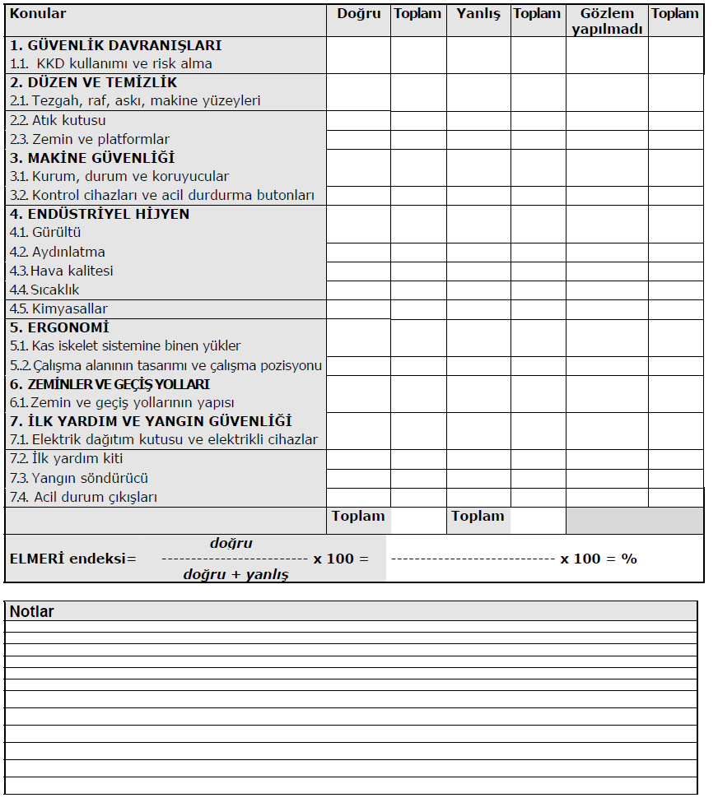
***
Notes:
44 sunu

Slide 59
0- Sorumluluklar ve taahhütler
Alt işverenden alınacak taahhütname
Daha önce İşveren vekillerinden alınan taahhütnamenin aynısının imzalatılması
İşe yeni başlayacak olan alt işveren veya taşeron işvereni ile ön görüşme yapıp form doldurup puanlama ile değerlendirilmeli, (ileride ayrıca da genel olarak örnekleri ile verilecek)

Slide 60
0- Sorumluluklar ve taahhütler
Alt işverenden alınacak taahhütname
Çalışmalarında kullanacağı KKD için liste var mı? Bütçe ayırmış mı? Bunlar kontrol edilmeli,
Daha önce yaptığı çalışmalarda kaza analizleri var mı?
Çalışmalarında kullanacağı KKD için liste var mı? Bütçe ayırmış mı? Bunlar kontrol edilmeli,
Daha önce yaptığı çalışmalarda kaza analizleri var mı?

Slide 61
0- Sorumluluklar ve taahhütler
Alt işverenden alınacak taahhütname
İşe başlama sözleşmesi imzalanmadan önce sözleşmeye İş Sağlığı ve güvenliği ile ilgili maddeler yazılmış mı?
Daha önce bildirdiği KKD ler çalışma ortamına getirilmiş mi?
İş güvenliğine bakacak ayrı bir sorumlu ismi belirlenmiş mi?

Slide 62
0- Sorumluluklar ve taahhütler
Alt işverenden alınacak taahhütname
Mevcut çalışan alt işverenler,
Rutin harici yapılacak işler için «yöntem plânı» istenmeli,
Gerekli İSG önlemleri alıyorlar mı?
  Başında duracak usta/teknisyen yetkinlik durumu,
  Çevreye gürültü, toz, zararlı kimyasal etkileri,

Slide 63
 | GÜDEK | GÜVENLİK DENETİM KONTROL SİSTEMLERİ
S.No | Prosedür |  | İlgili Doküman ve İşler
1 |  | 101-İş Sağlığı ve Güvenliği Kurulu
 | Prosedür | 101.01.P0 | İSİG Kurul prosedürü
 | Formlar | 01.04.F01 | Üst Kurul Toplantı Tutanağı Formu
 |  | 01.04.F01 | Uygulama Kurulu Toplantı Tutanağı Formu
 | Görev tarifleri | 01.07.G01 | Kurul üyeleri görevleri yetki ve sorumlulukları

Slide 64
1- İş Sağlığı ve Güvenliği Kurulu
İSG Kurul Prosedürü
Kurul Toplantı Tutanağı
Kurul üyeleri görevleri yetki ve sorumlulukları
Kurulda alınan kararların Raporlanması
Kurul kararlarını takibi

Slide 65
İSG Kurul Prosedürü
AMAÇ
,
İşyerinde, İş Sağlığı ve Güvenliği yönetimini, mevzuata uygun olarak oluşturmak ve birim yetkililerinin katılımı ile tüm birimlerde çalışanın sağlığı ve çalışma ortamı güvenliğinin çağdaş bir düzeyde sağlanabilmesi için Üst Kurullar ve Uygulama Kurulları vasıtası ile koordinasyon ve organizasyonun sağlanması amaçlanmaktadır.

Slide 66
İSG Kurul Prosedürü
SORUMLULUK
,Kurula seçilen ve görevlendirilen tüm elamanlar
Kurula gelen sorunların ortak olarak çözülmesi,
Kendi birimlerinde İSG kurallarını uygulanması,
Alt birimlerde İSG uygulamalarının takip edilmesi,
Mevzuata uygun olarak kazaların azaltılması,
Çalışanın sağlığının korunması ve iyileştirilmesi,
Performansının yükseltilmesinden sorumludur.

Slide 67
İSG KURULU YÖNETİM SİSTEMİ ORGANİZASYON SORUMLULARI
SORUMLULUK | ADI SOYADI | ÜNVAN
İSG Kurul Başkanı
İSG Kurul sekreteri
Hukuk işleri sorumlusu
İdari İşler Sorumlusu
Sosyal İşler Sorumlusu
Bakım Onarım Sorumlusu
Çevre Sorumlusu
Satın alma Sorumlusu
Eğitim Sorumlusu
Alt İşveren İSG sorumlusu
Alt İşveren teknik Sorumlusu

Slide 68
İŞ GÜVENLİĞİ UZMANI NASIL OLMALI?
Akıllı ve Zeki olmalı
İyi gözlemci olmalı
Araştırıcı olmalı
Sorgulayıcı olmalı
Sorunları çözücü olmalı
Kendi İş Güvenliği Müzesini kurmalı

Slide 69
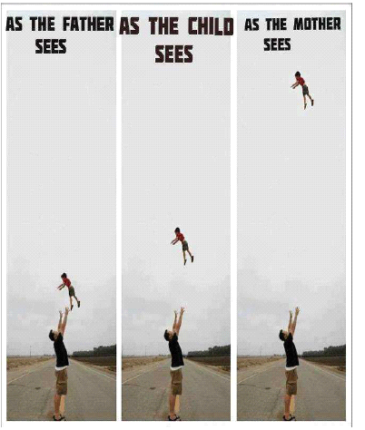
İGU olarak
siz nasıl görürsünüz
Tehlikeyi
değerlendirir
Olasılığı hesaplar
Alınacak önlemi tespit eder
Önlemini alır

Slide 70
BİLİMSEL ARAŞTIRMA YÖNTEMLERİ
Küçük dairenin ortasındaki nokta,
büyük dairenin ortasındaki noktadan
% kaç büyüktür

Slide 71
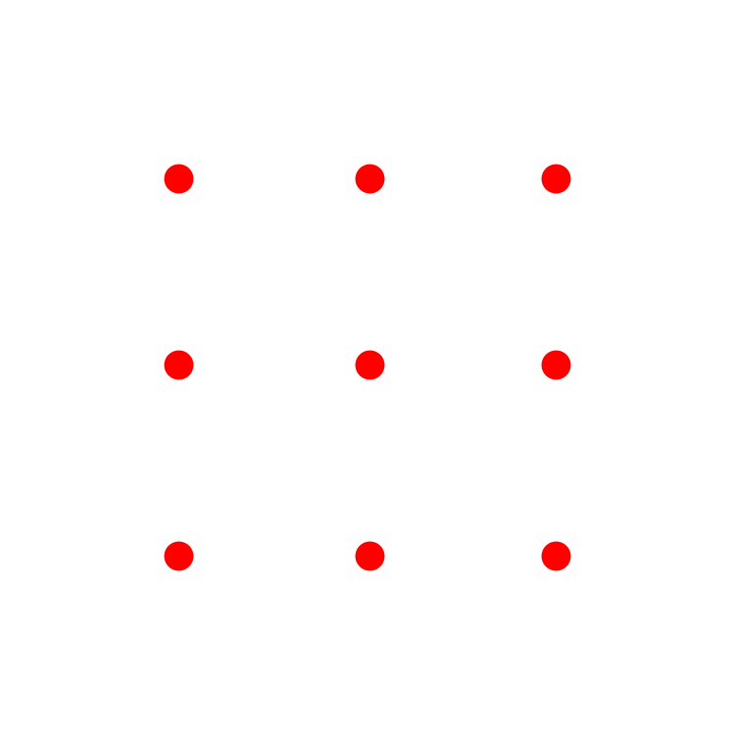
BİLİMSEL ARAŞTIRMA YÖNTEMLERİ
Elinizi kaldırmadan yandaki 9 noktanın hepsinde geçecek şekilde
dört tane düz doğru çiziniz
(doğrular birbirini kesebilir)

Slide 72
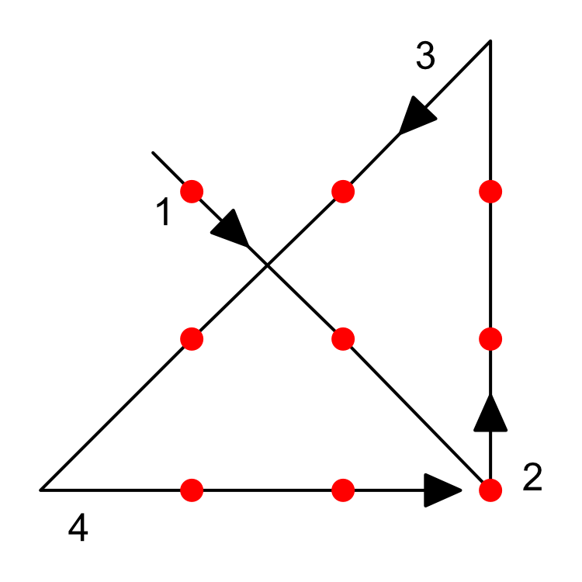
BİLİMSEL ARAŞTIRMA YÖNTEMLERİ
Problemi çözmede bazen sınırların dışına çıkılmalıdır.

Slide 73
İŞ GÜVENLİĞİ UZMANI NASIL OLMALI?
Akıllı ve Zeki olmalı
İyi gözlemci olmalı
Araştırıcı olmalı
Sorgulayıcı olmalı
Sorunları çözücü olmalı
İş Güvenliği Müzesini kurmalı

Slide 74



Slide 75
İSG PROJE YÖNETİMİ
SİZLERE
KAZASIZ GÜNLER
Ve
HAYALLERİNİZİ GERÇEKLEŞTİRDİĞİNİZ
BİR YAŞAM
DİLİYORUM

Slide 76
İSG PROJE YÖNETİMİ
Gelecek Ders
Genel GÜDEK konularının özeti
Sınav ile ilgili bilgiler

